Slide 1
숙제 1 : inverter/ 2input-NAND / 2input-NOR /2input –AND/ 보고서 제출(양식 자유) 1. 정해준 사이즈로 설계 후 왜 Tr 사이즈(width 및 length)의 비율을 다음과 같이 주었을지 탐구하기 2. post schematic 시뮬레이션 : process corner를 각각 ss/ff/nom(typical) 측정 후 비교하는 사진 첨부 후 process corner에 대해 탐구 3. DRC /LVS 후 첨부 4. post Layout 시뮬레이션: process corne는 nom으로 하고 post schematice 시뮬레이션과 비교한 사진 첨부 후 탐구

Slide 2
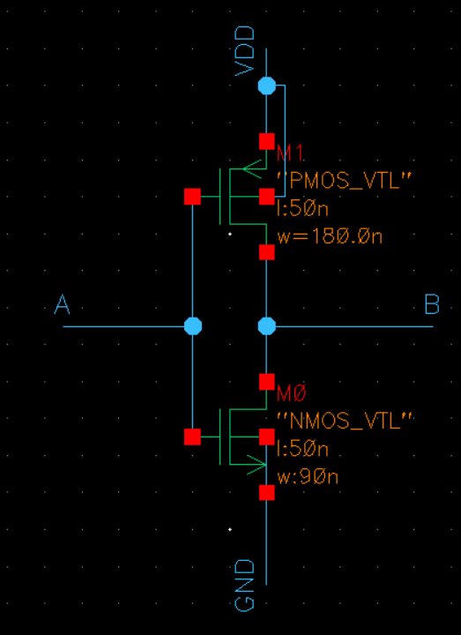
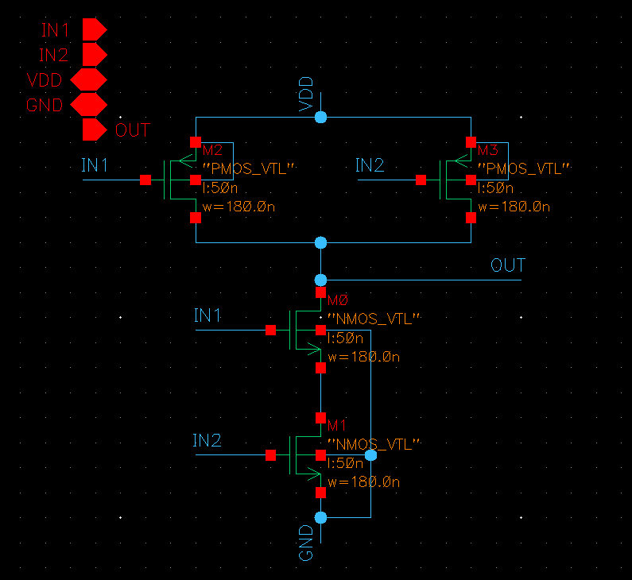
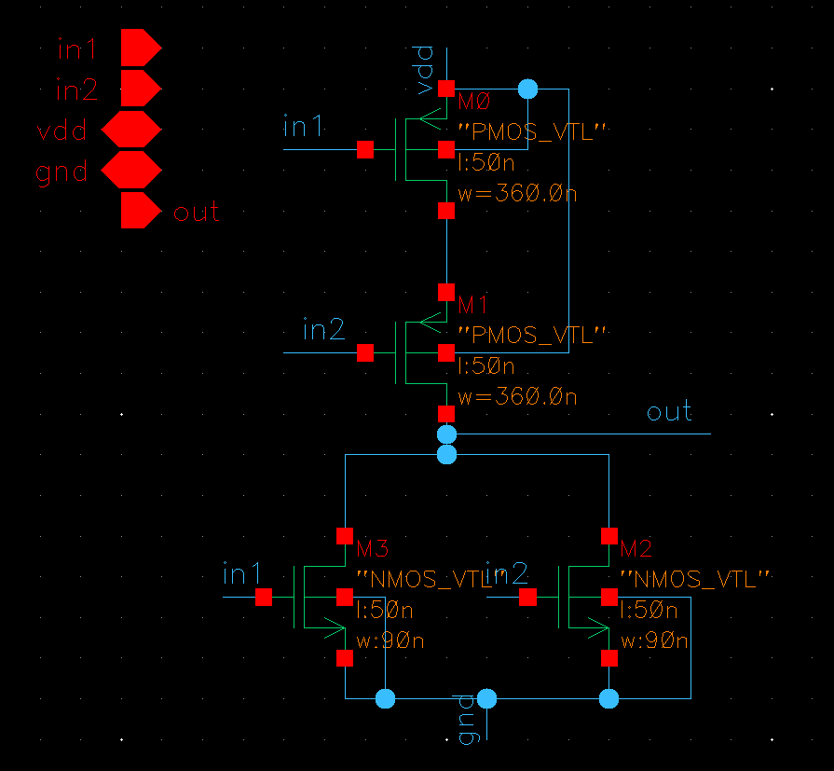
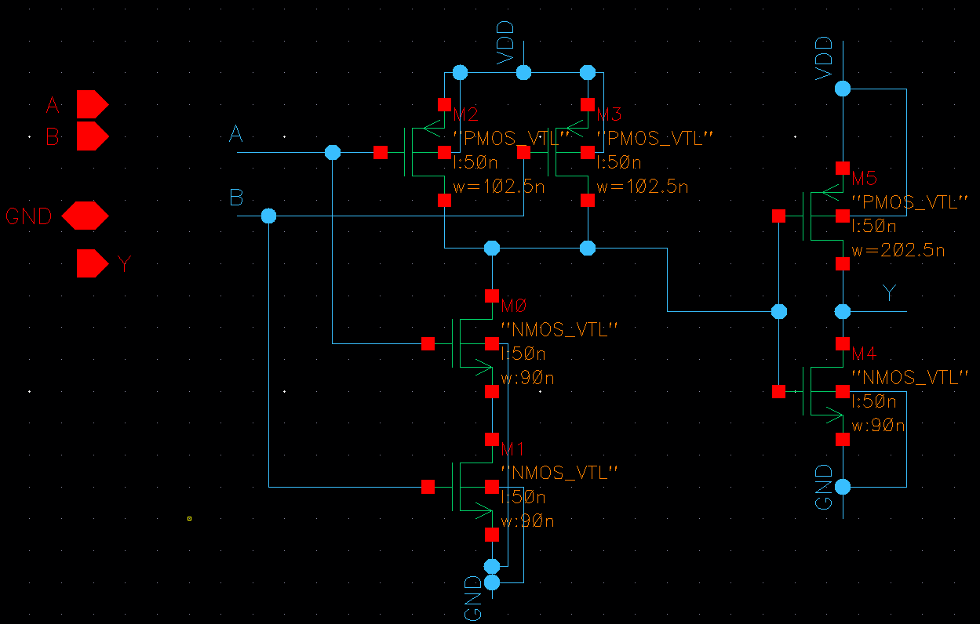
숙제 1 :inverter/ 2input-NAND / 2input-NOR /2input –AND/ 정해진 Tr사이즈로 하기
Inverter
2input-NAND
2input-NOR
2input-AND
사진 확대하여 사이즈 체크 후 설계!

Slide 3
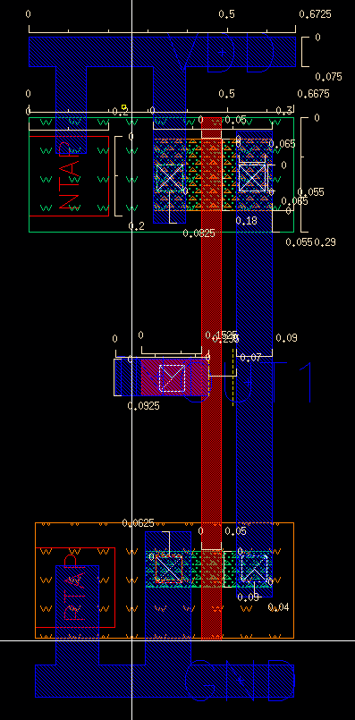
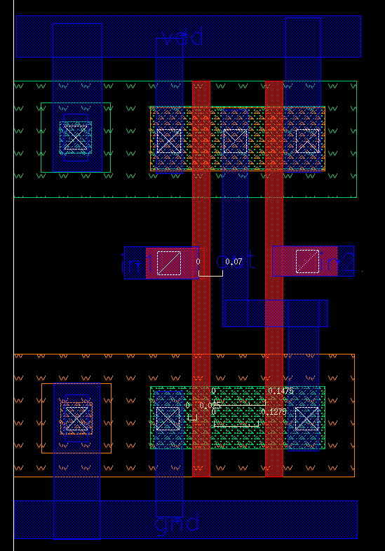
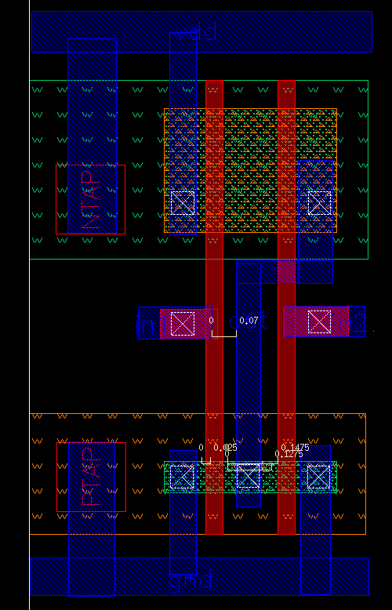
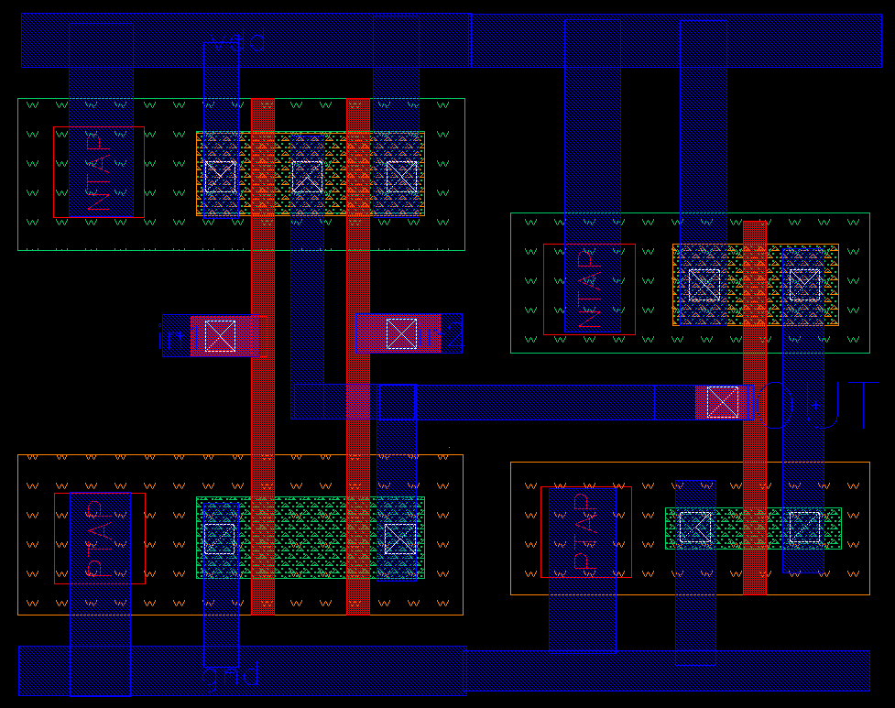
숙제 1 :inverter/ 2input-NAND / 2input-NOR /2input –AND/ 정해진 Tr사이즈로 하기
Inverter
2input-NAND
2input-NOR
2input-AND

Slide 4
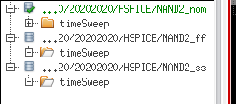
Tip.
NAND2_nom, NAND2_ff
, NAND2_ss
Directory를 각각 만든 후
각각의 Directory(폴더)에 nand2_nom.sp,
nand2_ff.sp, nand2_ss.sp 의 netlist를 넣어준 뒤,
각각 hspice simulation을 돌린 뒤,
최종적으로
simulation browser을 통해서 각각을 비교해보시오.

Slide 5
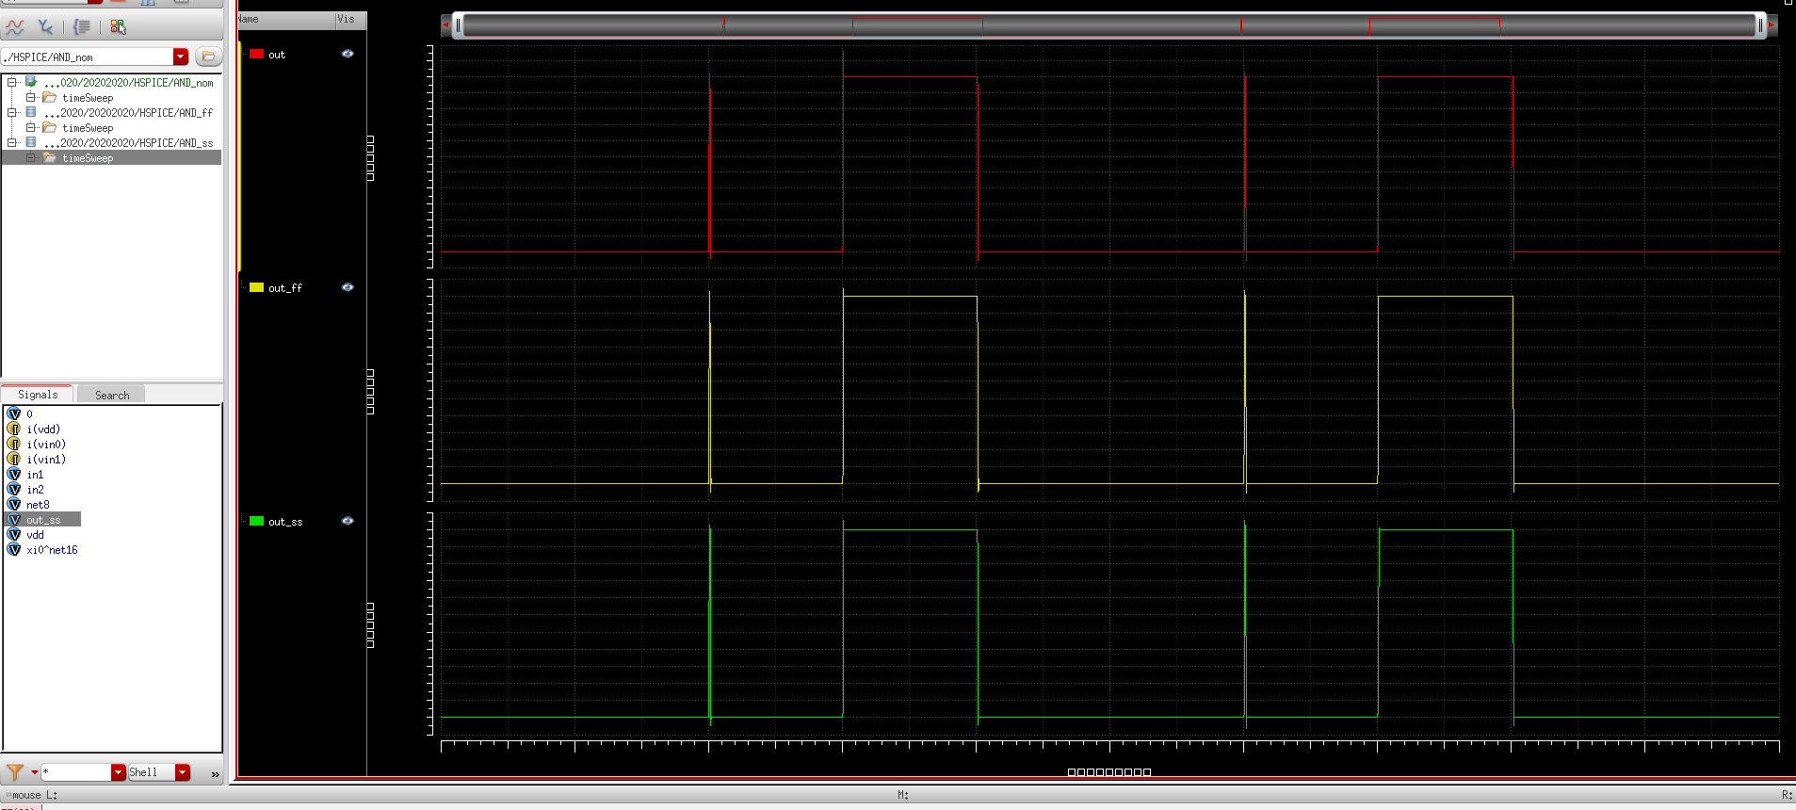

Slide 6
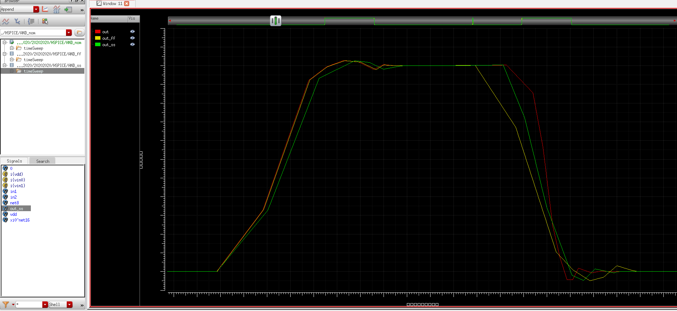

Slide 7
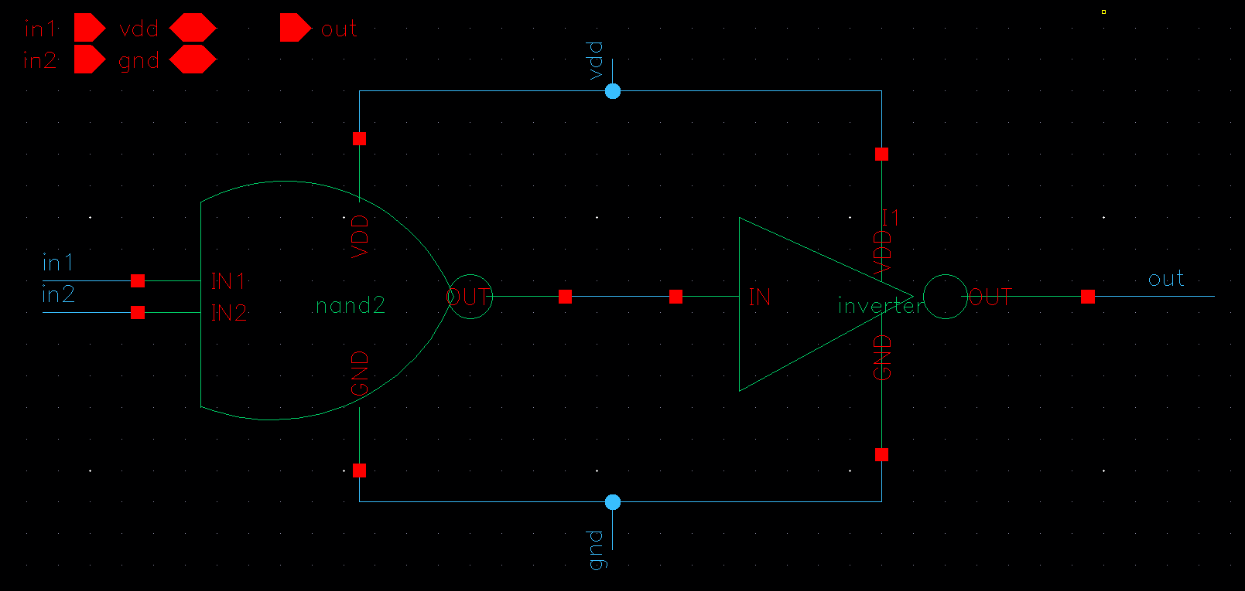
2 input AND GATE
과제 1-(1),(2)에서 symbol을 저장하여 그 symbol을 instance하여 schematic 작성
Tip.

Slide 8
Tip.
이 전에 만든
NAND와 Inverter
의 layout 화면에서
전체 드래그 누른후
c누른후
새로운 레이아웃 화면에
클릭해주면
복사가능

Slide 9
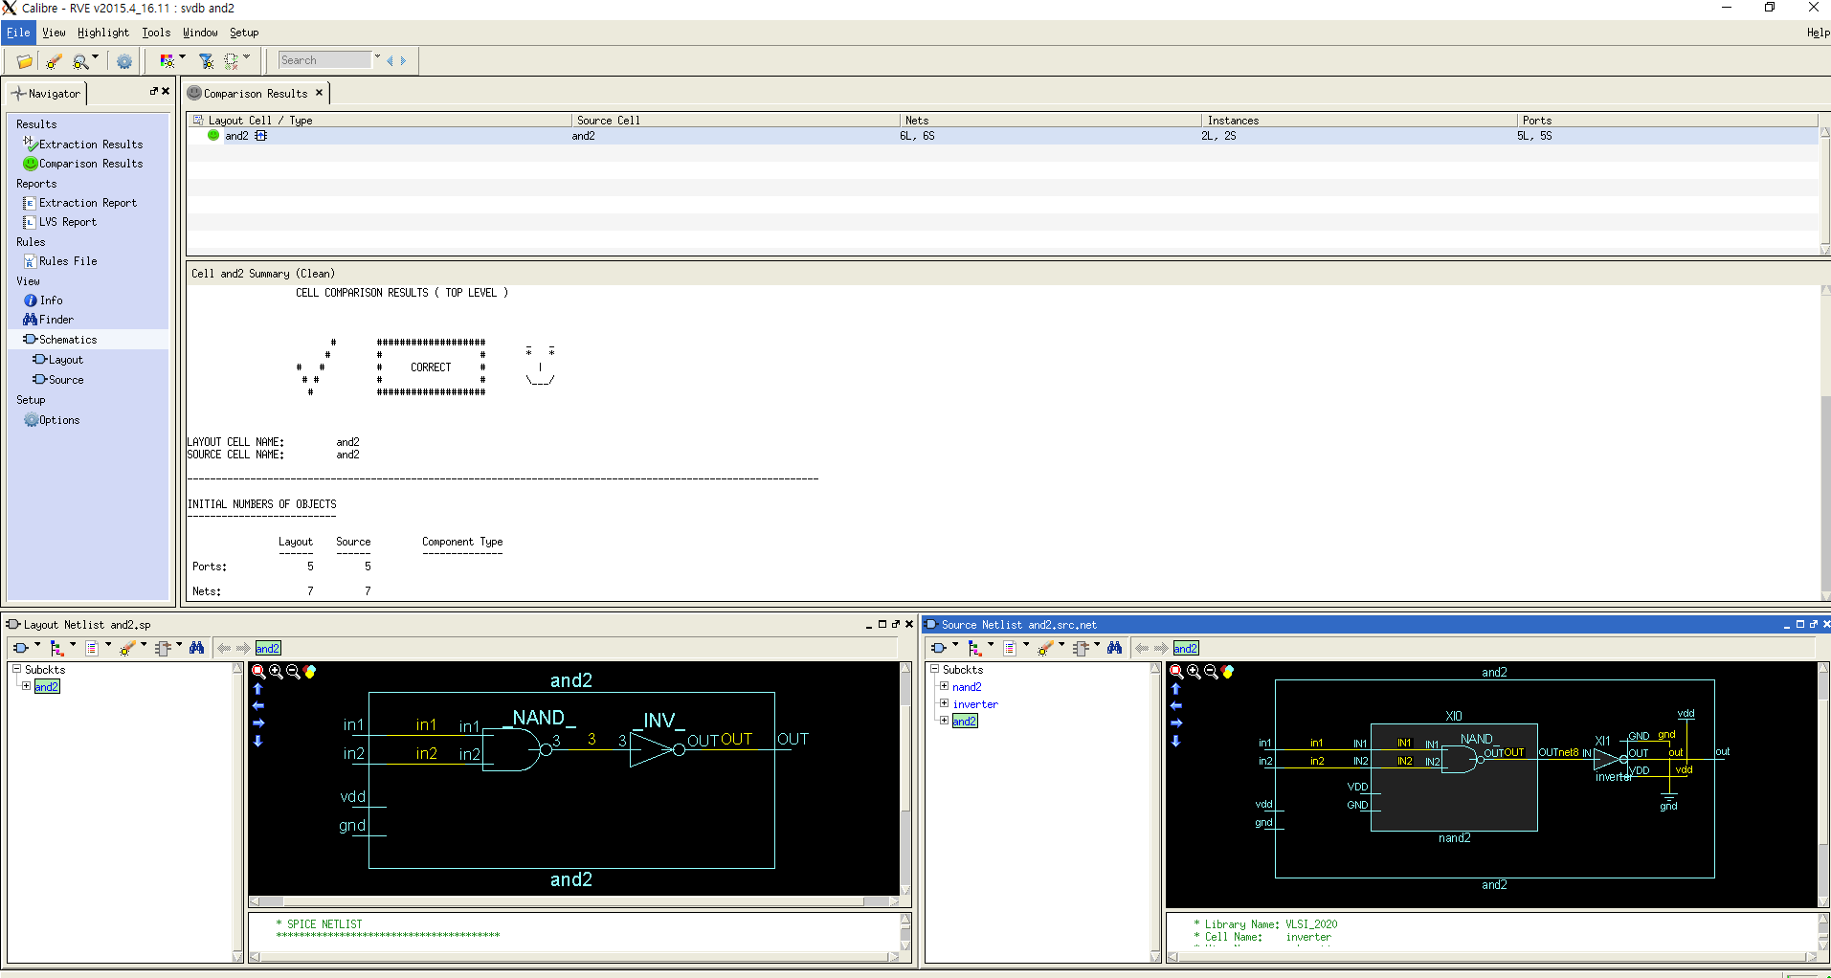
Tip.
schematics를 눌러서
아래와같은 회로 연결을 확힌 한 후
layout 또는
schematic을 고쳐서
LVS완료시켜준다.

Slide 10
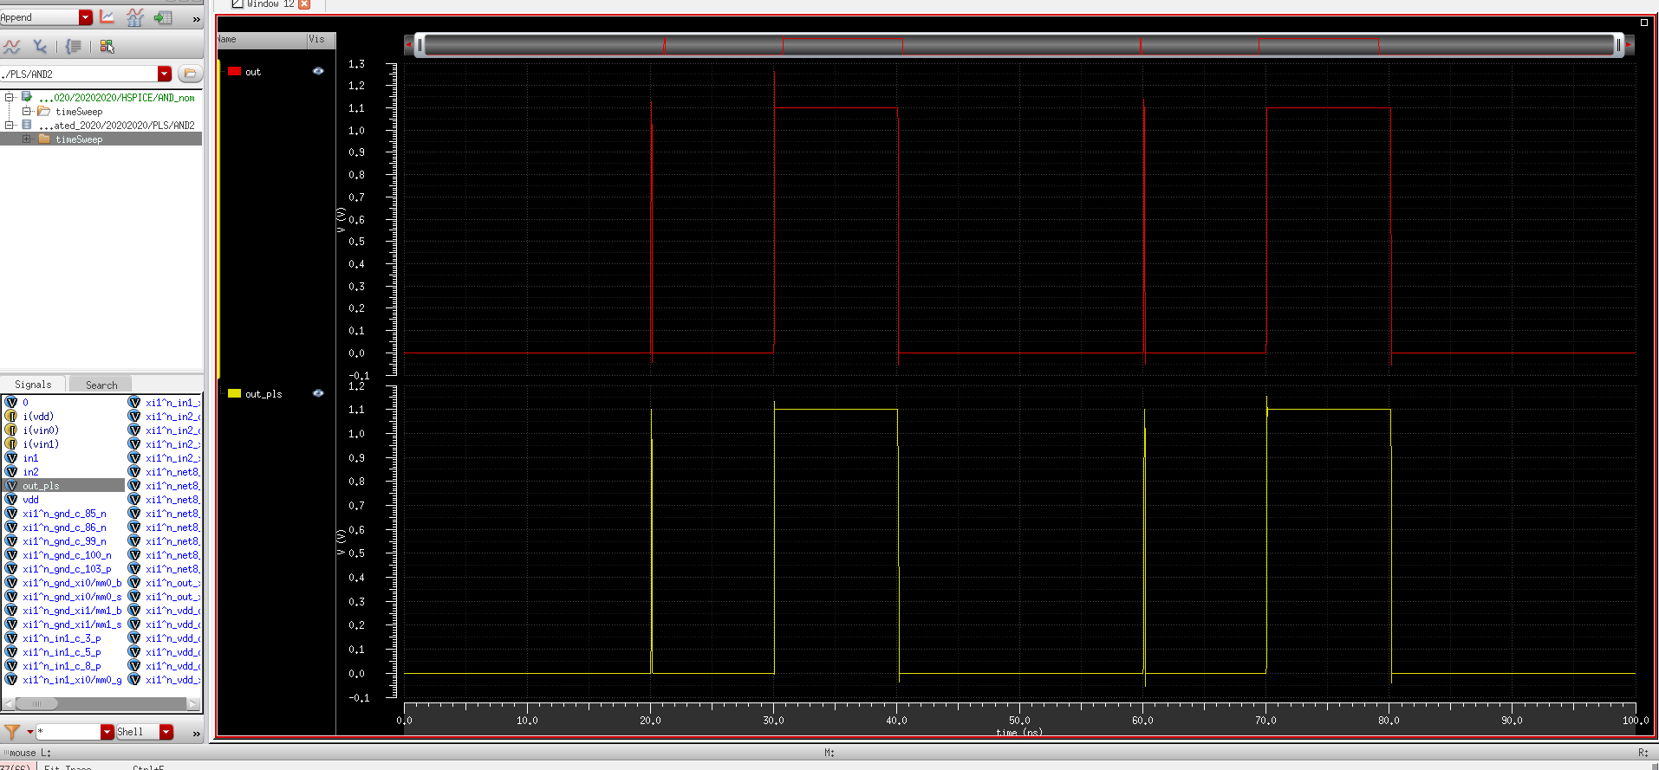

Slide 11
